Slide 1

微厦在线学习云服务平台
产品介绍
欢迎使用

Slide 2
目录
目录
1
系统概述
4
优势特色
CONTENTS
2
5
功能介绍
运行环境
3
充值方式
6
成功案例
2

Slide 3
系统简介
微厦在线学习云服务平台是一款基于B/S架构的在线教育
系统，系统将在线学习、在线练习、在线考试紧密相联，打
造“学、练、考”于一体的在线教育系统，方便学员利用碎
片化时间进行随时随地的学习。 可广泛用于企业培训、教育
机构、高等教育、基础教育等。
3

Slide 4



功能模块
在线学习系统
在线题库系统
在线考试系统
视频学习、学习过程控制、
学习时间统计、在线交流
试题练习、错题回顾、模拟
真题、答题卡
千人同考、自动+人工判卷、
断电死机不丢题、成绩导出
4

Slide 5
Online learning system
在线学习系统

Slide 6



功能模块
同步学习
学习时间统计
视频事件
电脑端 手机端(平板) 微信端 同步学习
精确统计学员的在线时间 学习时间
在视频中插入课堂提问，相关知识展示等。
6

Slide 7



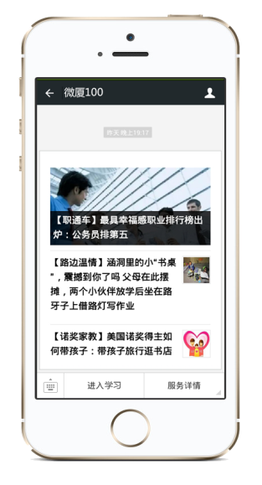
三合一同步学习
电脑端 手机端 微信端
多平台、多通道学习
7

Slide 8
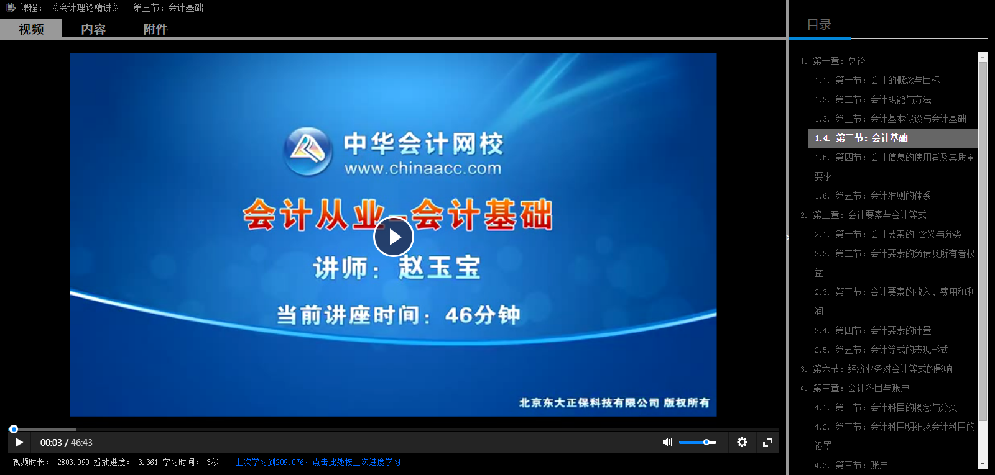
视频学习
大屏学习
8

Slide 9
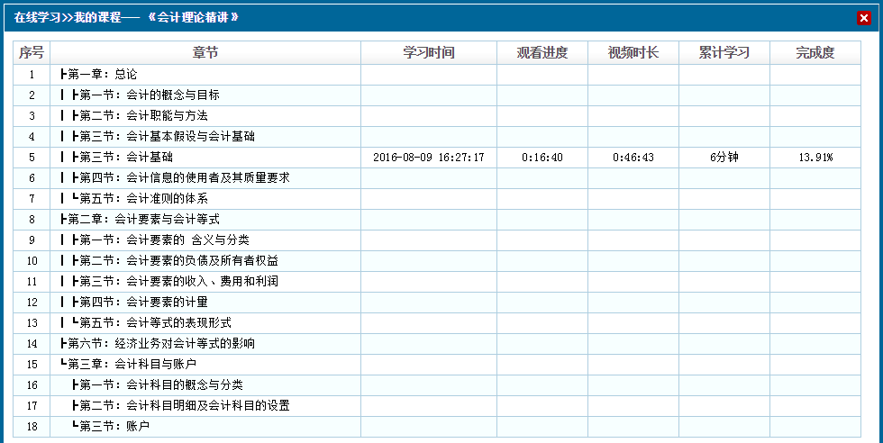
学习时间统计
学习时间统计
9

Slide 10
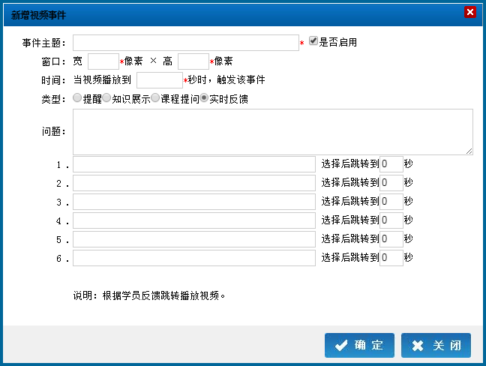
视频事件
1.课堂提醒 2.知识展示
3.课堂提问 4.实时反馈
10

Slide 11
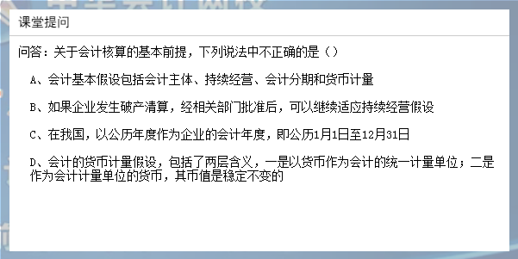
视频事件
答对才能继续学习哦！
11

Slide 12
Online question bank
在线题库系统

Slide 13
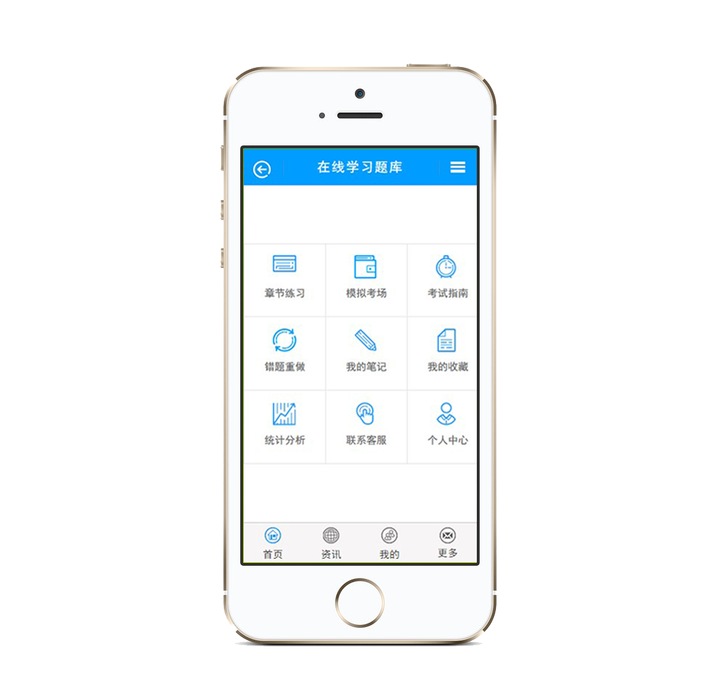




题库主页
移动学习
随时随地
……
13

Slide 14




功能模块
章节
练习
模拟
真题
错题
重做
笔记
收藏
章节试题练习
历年模拟真题
错题收集
做过笔记/收藏的试题
14

Slide 15
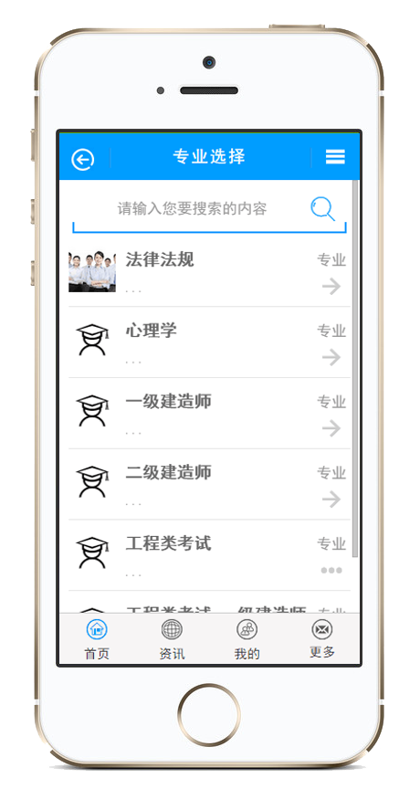
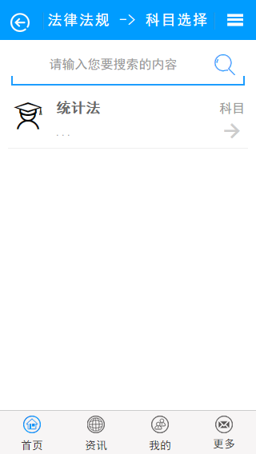
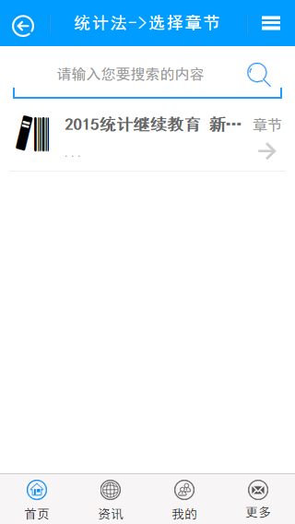
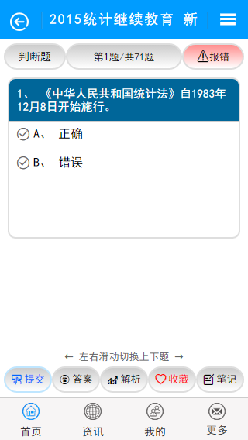
章节练习
选择专业>>>选择科目（付费）>>>选择章节>>>进入练习
15

Slide 16
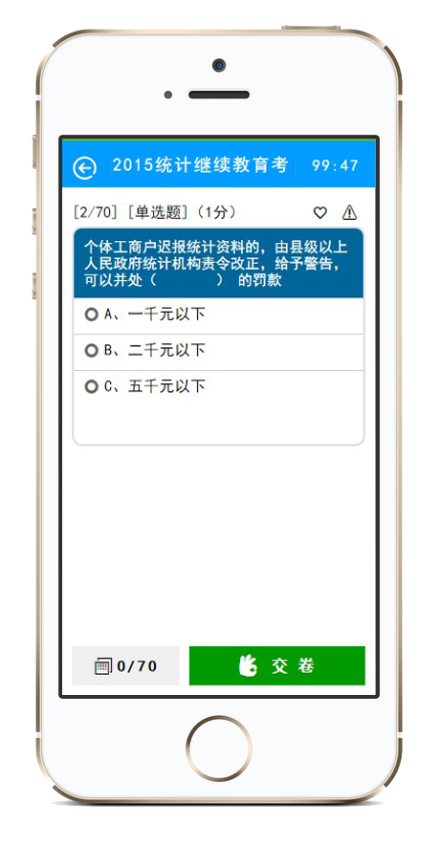
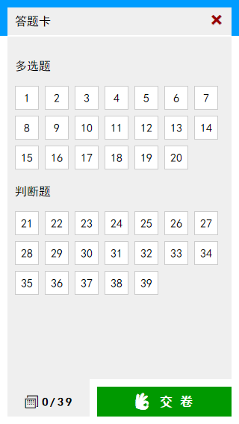
模拟真题
收藏
报错
还原考试场景
把握命题脉络
有错误的题一键提交给系统
16

Slide 17
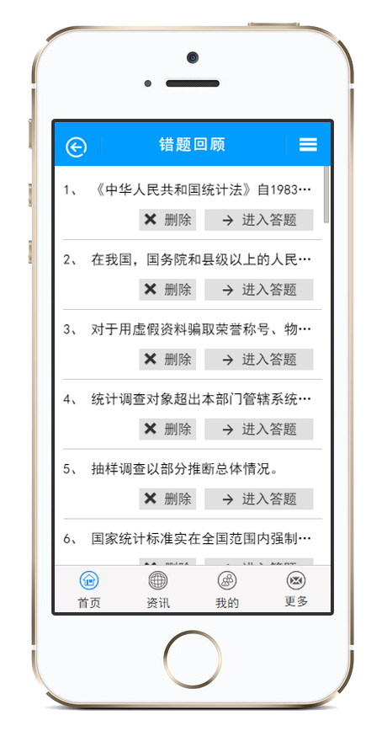
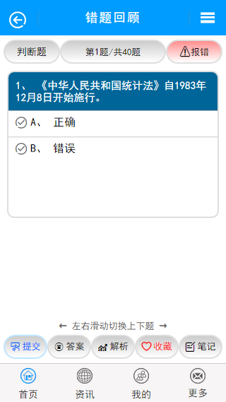
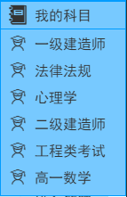
错题回顾
切换科目
错题难题集中管理、强化练习。
17

Slide 18
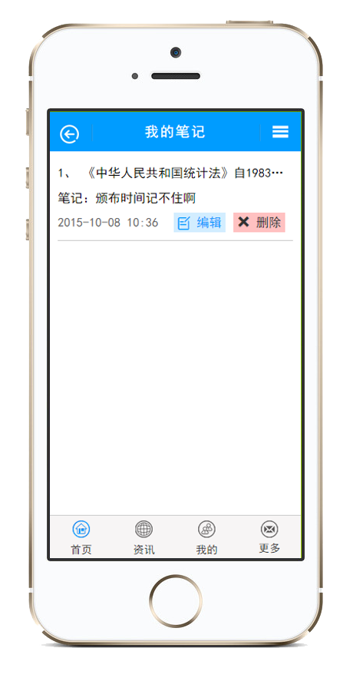
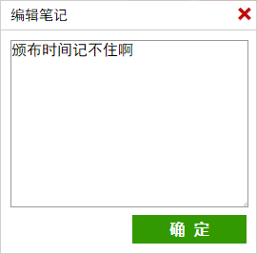
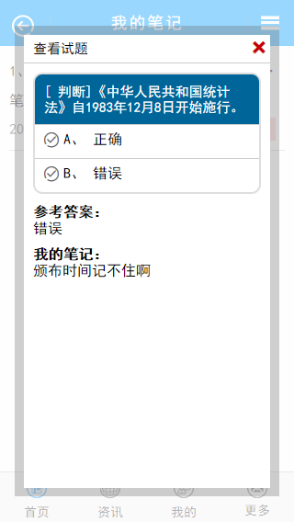
我的笔记
我的笔记、强化记忆。
18

Slide 19
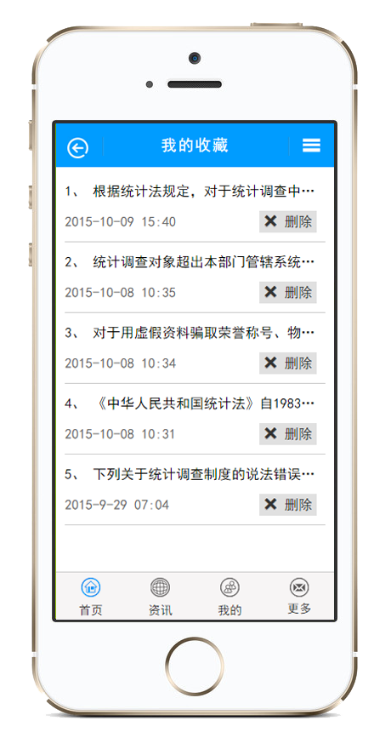
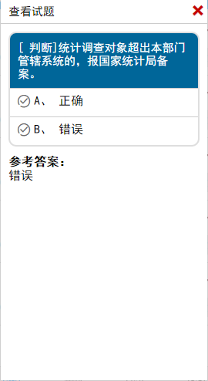
我的收藏
重点、难点、考点统一收藏，随时随地查阅。
双击
查看
试题
z
19

Slide 20
Online test system
在线考试系统

Slide 21
在线考试系统
试题录入
发布考试
组卷
智能判卷
Excel批量导入
自定义参考学员
自动判卷
人工判卷
随机组卷
21

Slide 22
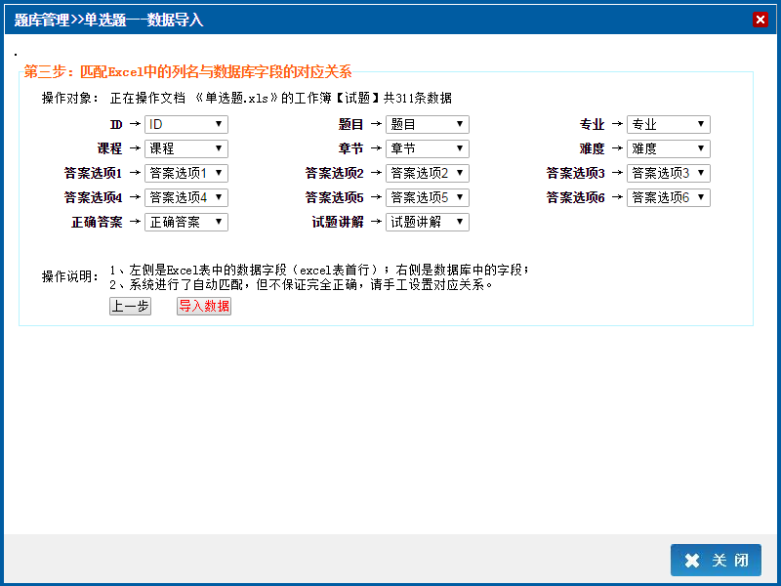
试题导入
单选、多选、填空、判断、简答excel一键导入
22

Slide 23
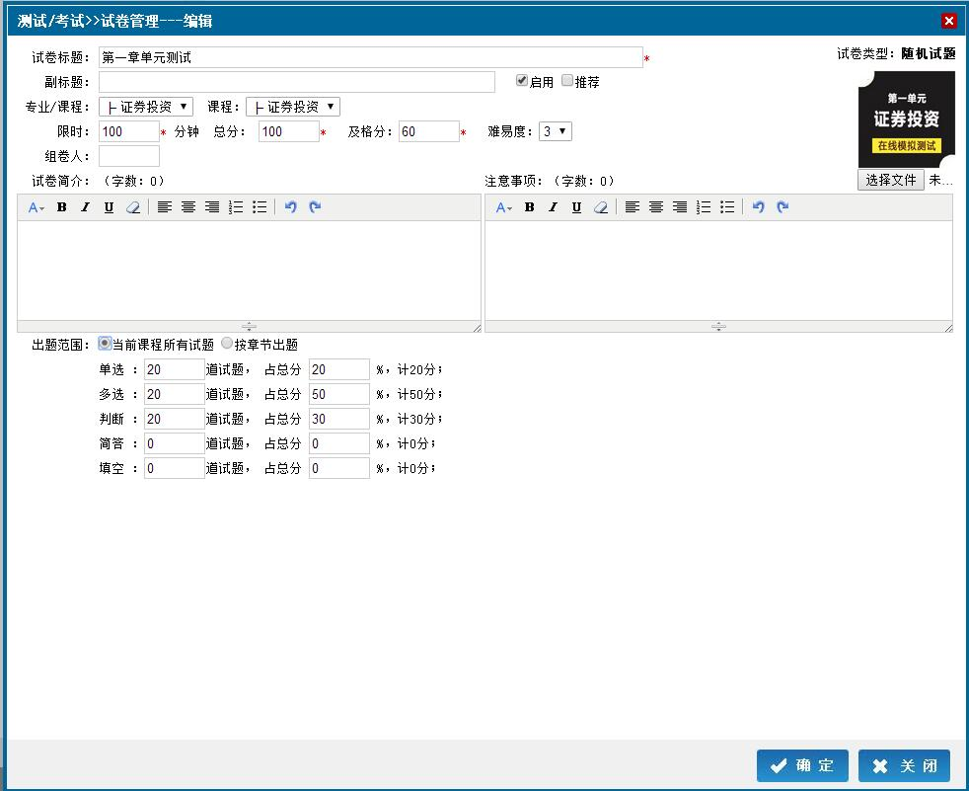
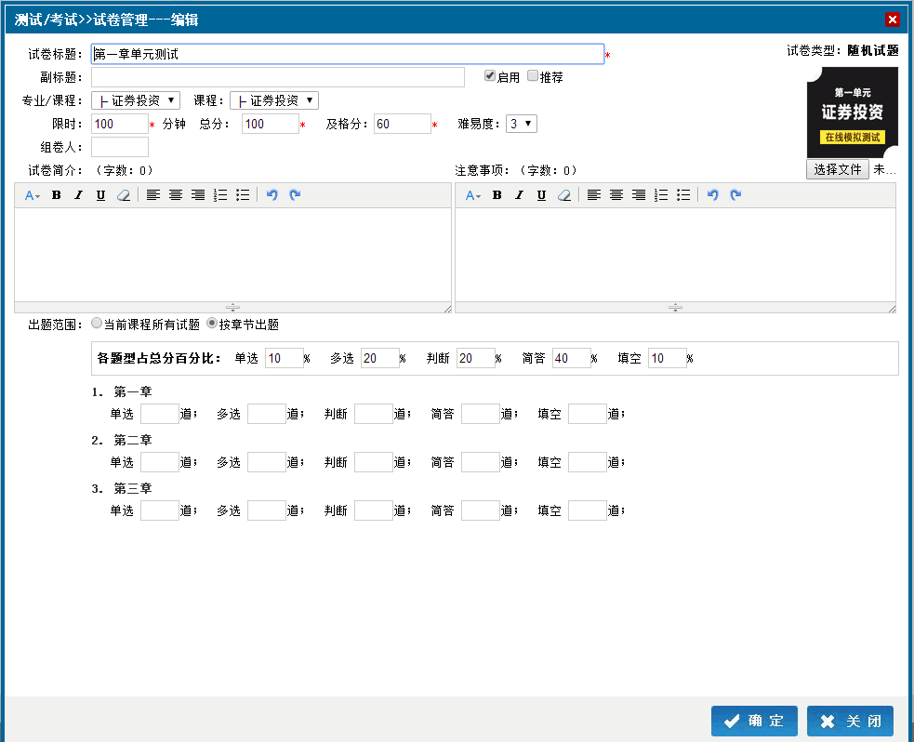
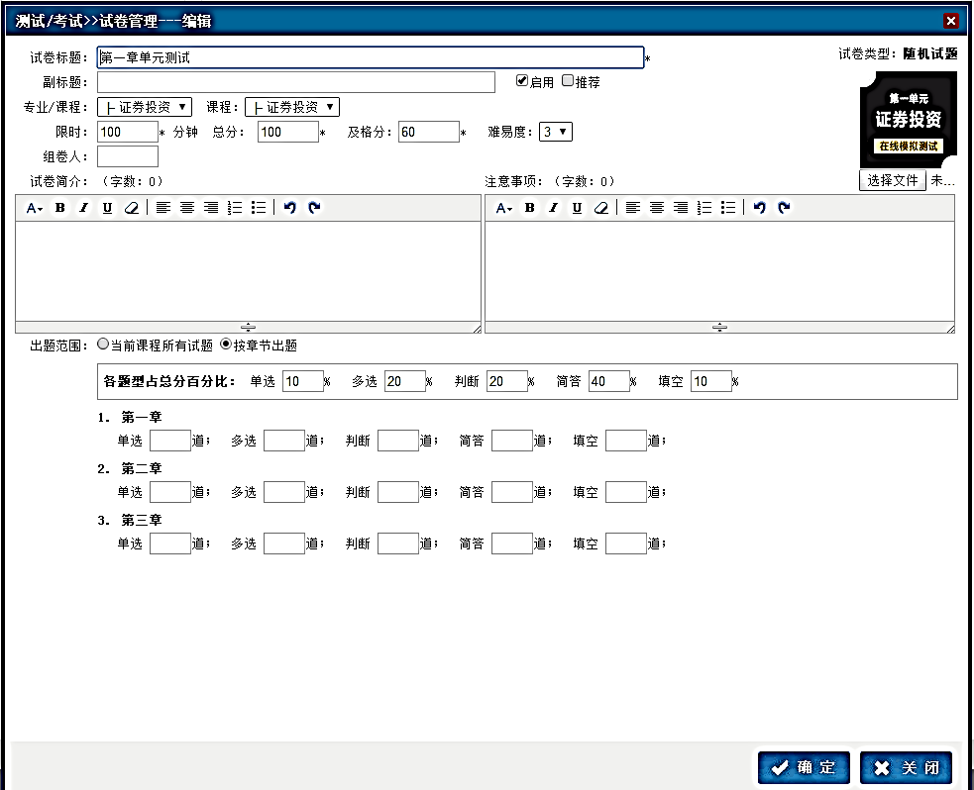
组卷
随机组卷
按课程或章节出题
23

Slide 24
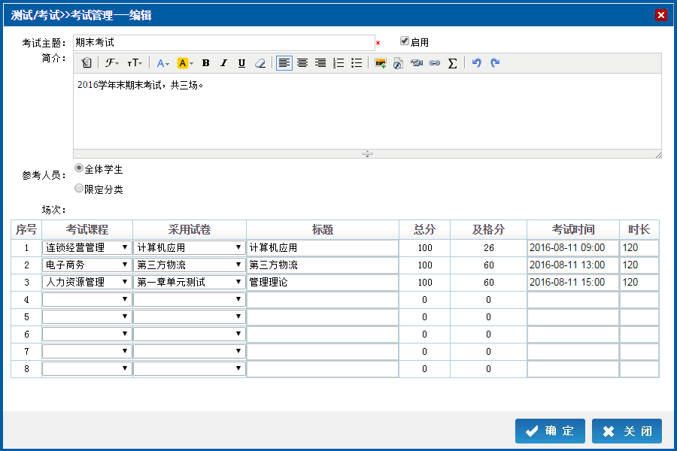
发布考试
多场考试
一次设置就OK
24

Slide 25
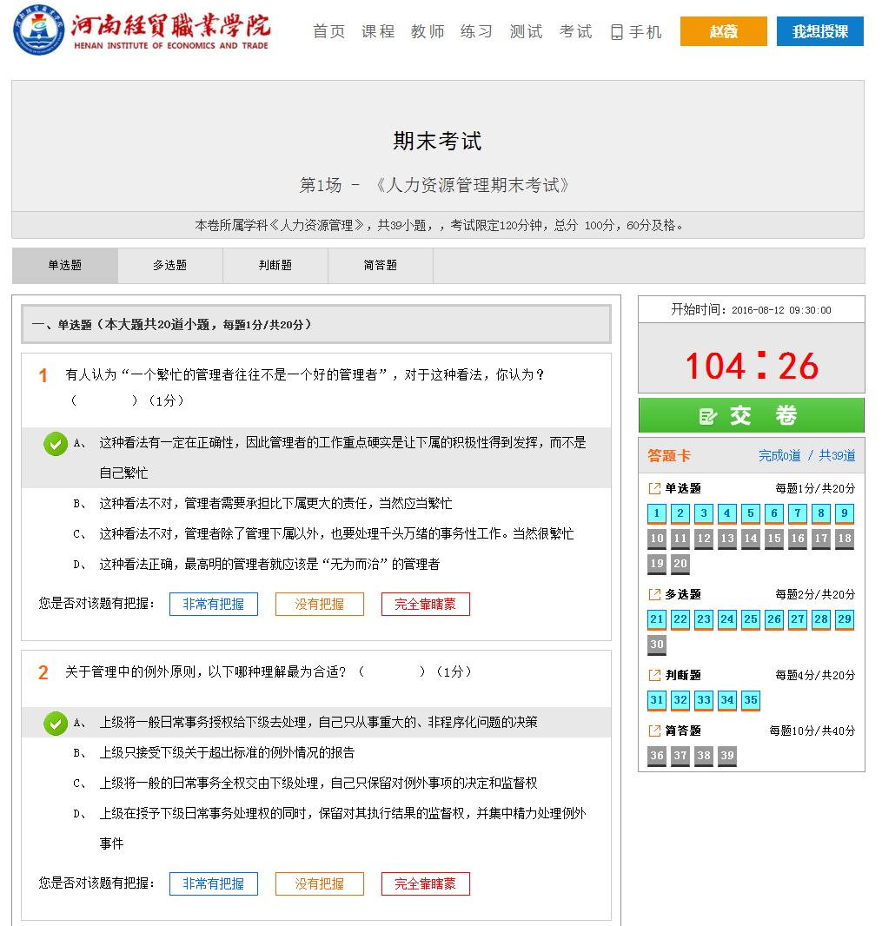
在线考试
千人同考速度快
断电死机不丢题
25

Slide 26


智能判卷
自动判卷
自动判卷是指针对客观题，学员提交试卷后系统自动计算分数。
自动判卷
人工判卷
人工判卷
如果试卷中有主观题，例如简答题，主观题部分有教师后台阅卷，计算得分自动加入成绩总分。
26

Slide 27
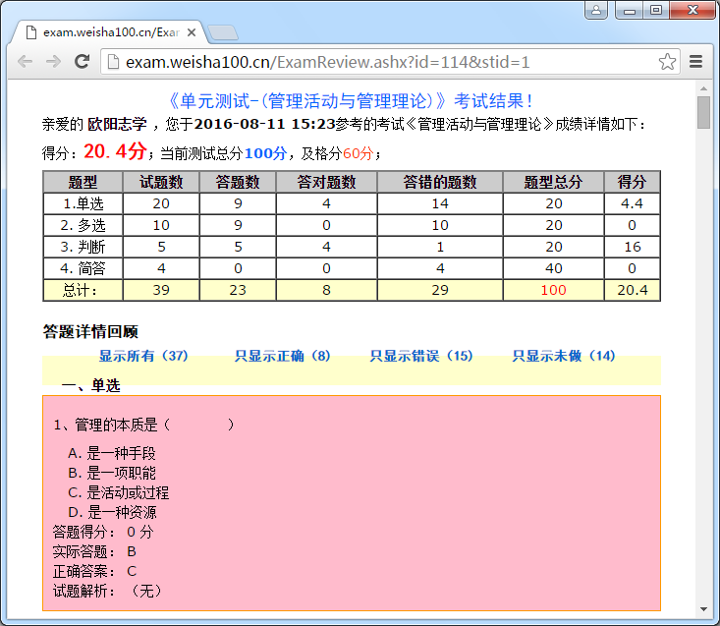
成绩回顾
答题详情回顾
27

Slide 28
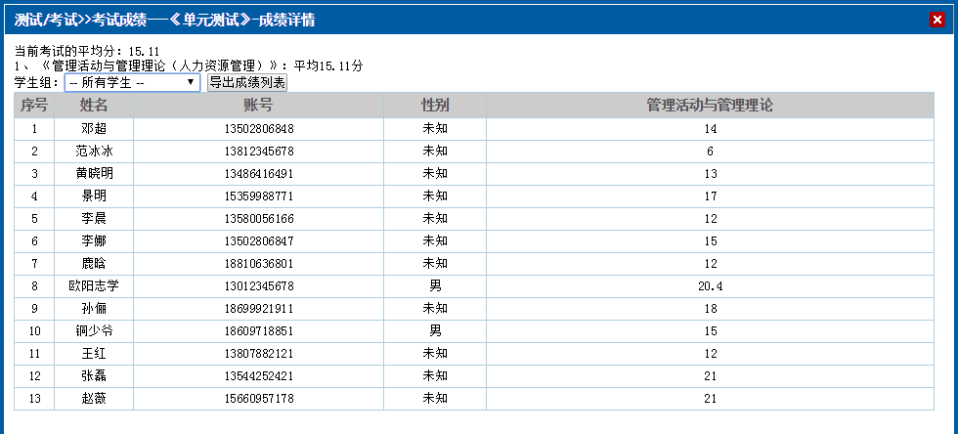
成绩导出
分组查询 分组导出
28

Slide 29
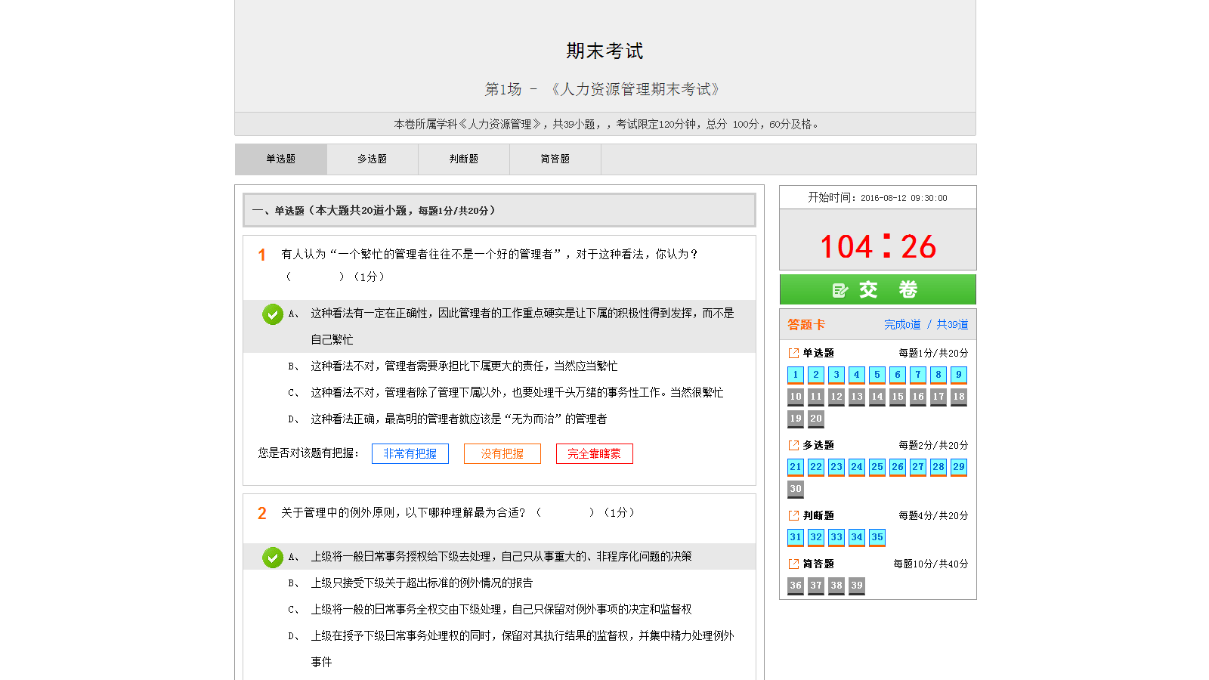
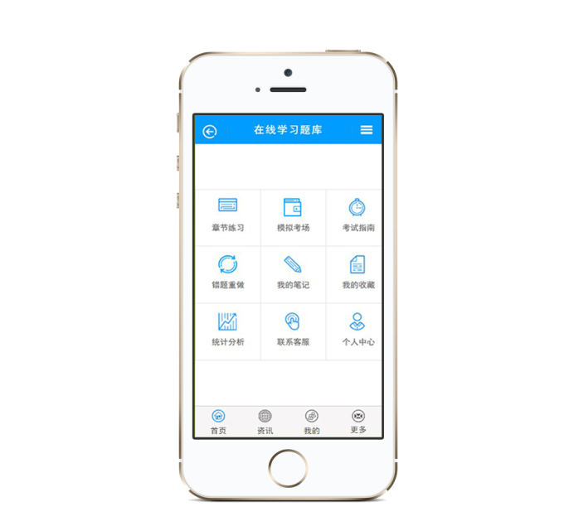
学、练、考一体化教学
将技术与教育资源结合
线上线下 闭环驱动“学 练 考”紧密
相联，回归人性化的教育本质。
29

Slide 30

Recharge method
充值方式

Slide 31
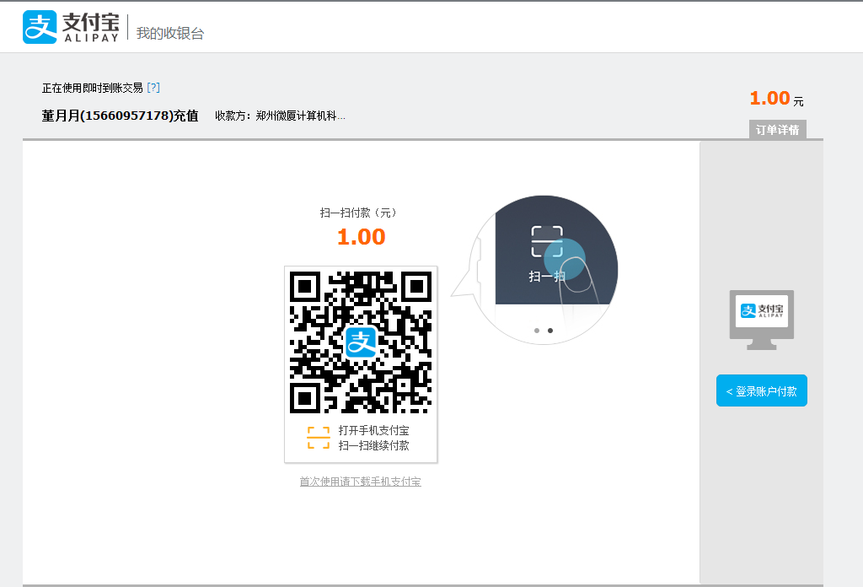
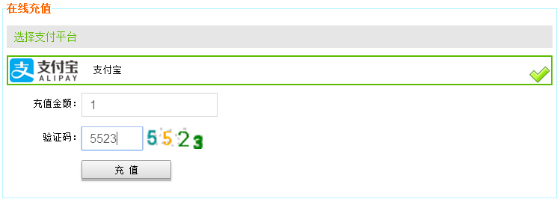
在线支付
31

Slide 32
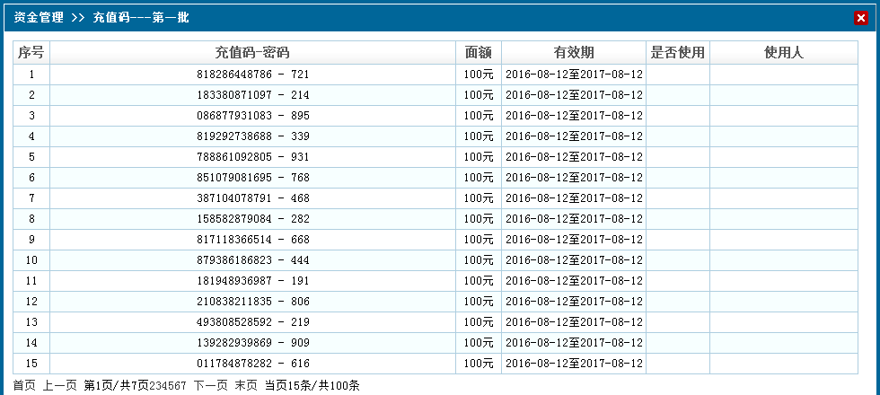
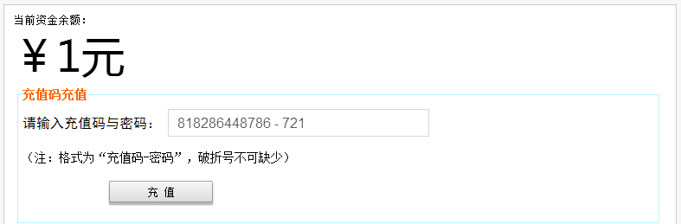
充值卡
线下销售空中充值
32

Slide 33
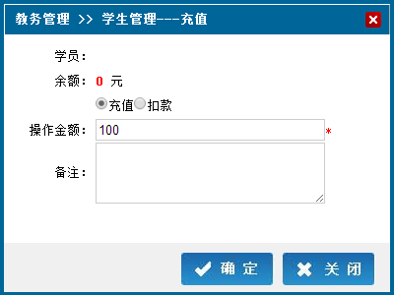
管理员后台充值
管理员对学员帐户
进行充值/扣款
33

Slide 34
Advantage characteristic
优势 特色

Slide 35
优势
云服务
35

Slide 36





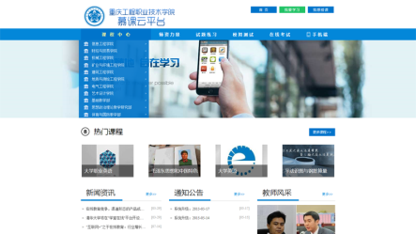
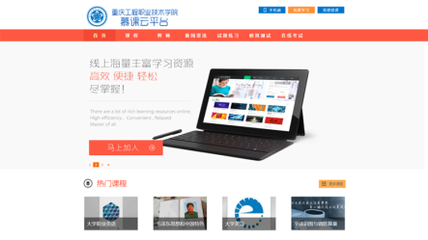
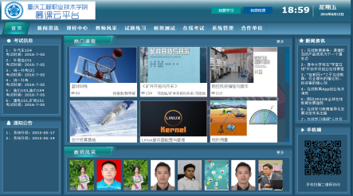
优势
多机构入驻（共5个）
机构用户自主管理（方便、省心）
36

Slide 37
特色
自定义风格
37

Slide 38






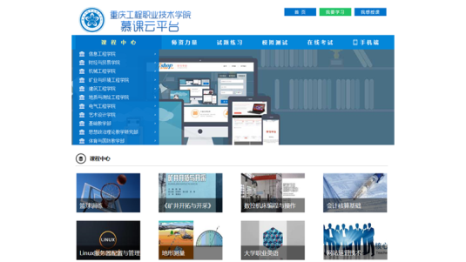


自定义风格
政务版
网校版
商务版
学院版
38

Slide 39
运行环境
硬件环境：CPU1.6Mhz以上，内存2GB以上
软件环境：Windows server 2008或以上版本、IIS6以上版本、DotNet4.0 Framework、Sqlserver2005或以上版本
39

Slide 40

服务支持
7╳24 小时技术响应
终身免费升级
安装
Bug
修复
使用
培训
功能
指导
故障
处理
40

Slide 41








广泛的行业领域应用
教育培训机构
学校网络教学
电子商务培训
金融证券培训
网络媒体行业
医疗医药行业
IT科研行业
政府机构培训
41

Slide 42












部分成功案例
42

Slide 43
演示网站
Http://exam.weisha100.cn
学员账号：13223040250 密码：1
教师账号：18037155753 密码：1
管理员账号（网页底部机构管理处登录）：song 密码：1
超管后台：Exam.weisha100.cn/manage/index.aspx
超管账号：admin 密码：1
43

Slide 44
小而精妙为微
大而宏伟为厦
微厦科技专注在线教育软件研发
44

Slide 45
谢谢观看
Email：19303340@QQ.com
45

